Slide 1


Instructor Development Program
Habilidades de Comunicação

Slide 2

Habilidades de Comunicação Profissional:
Medo
Expressão vocal
Imagem
Lidando com os nervos
Seleção de idioma
Ferramentas de ensino
Linguagem corporal
Contato visual
Empatia
Auxiliares de treinamento
VISÃO GERAL

Slide 3
Formulário de
Apresentação Acadêmica
VISÃO GERAL

Slide 4
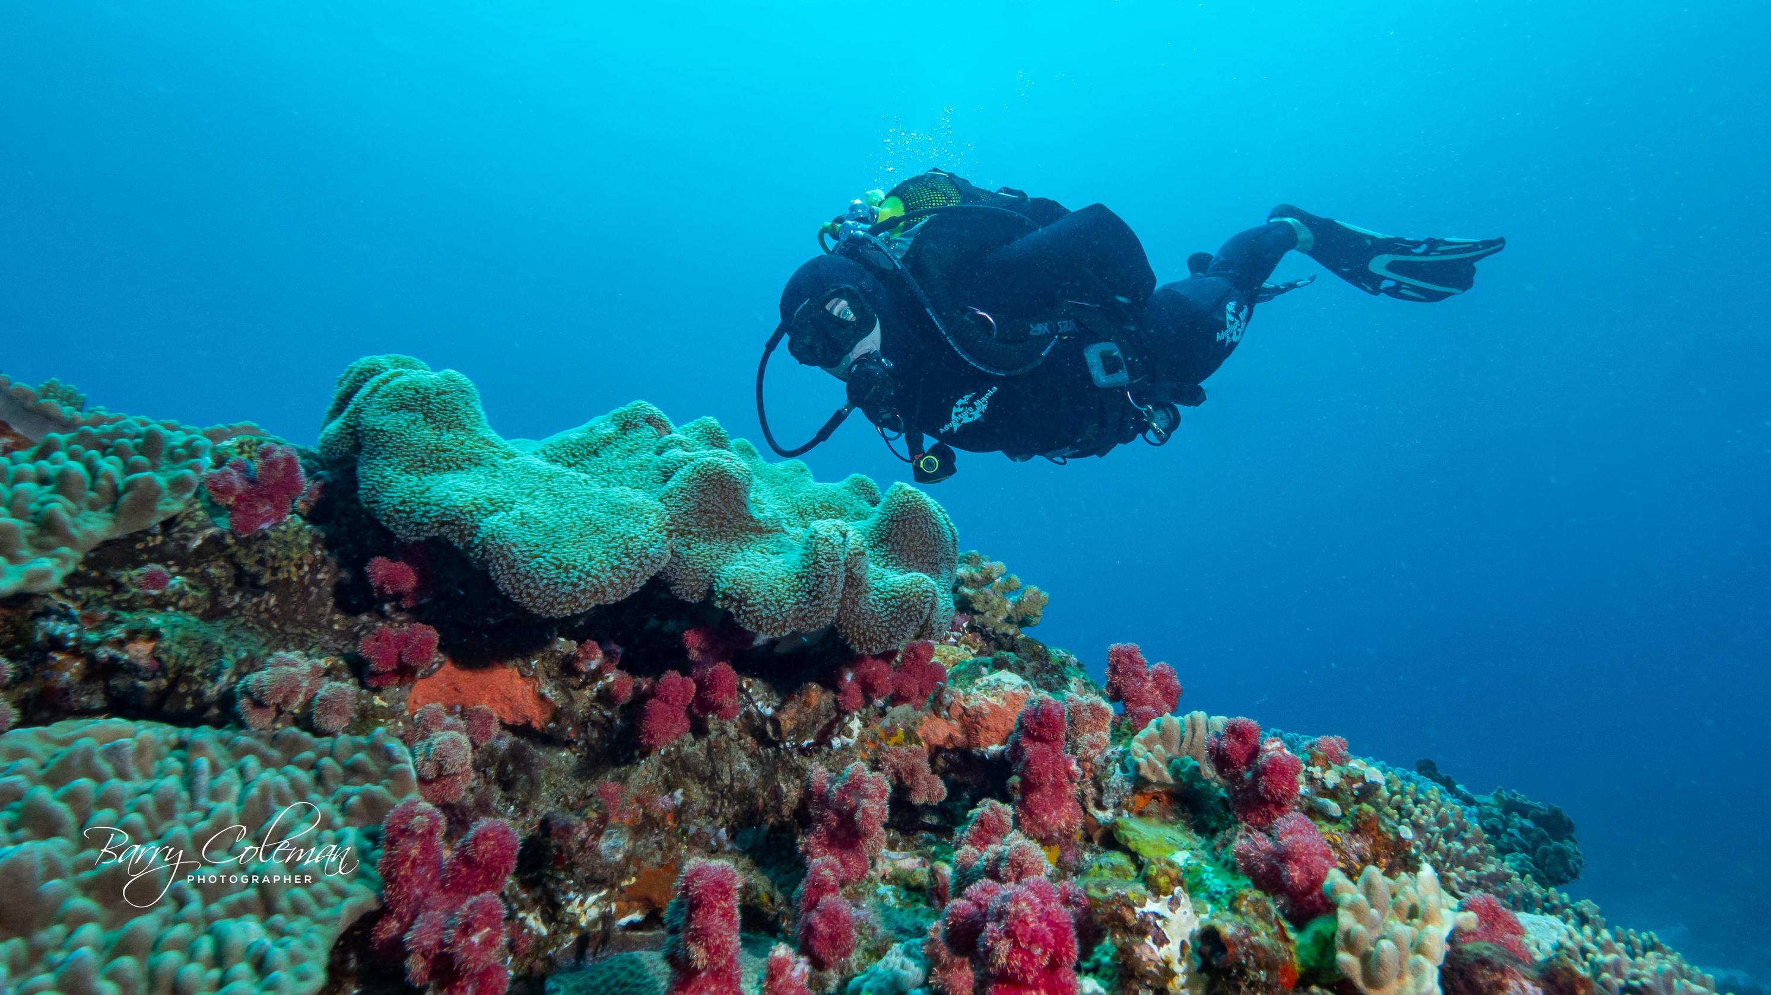
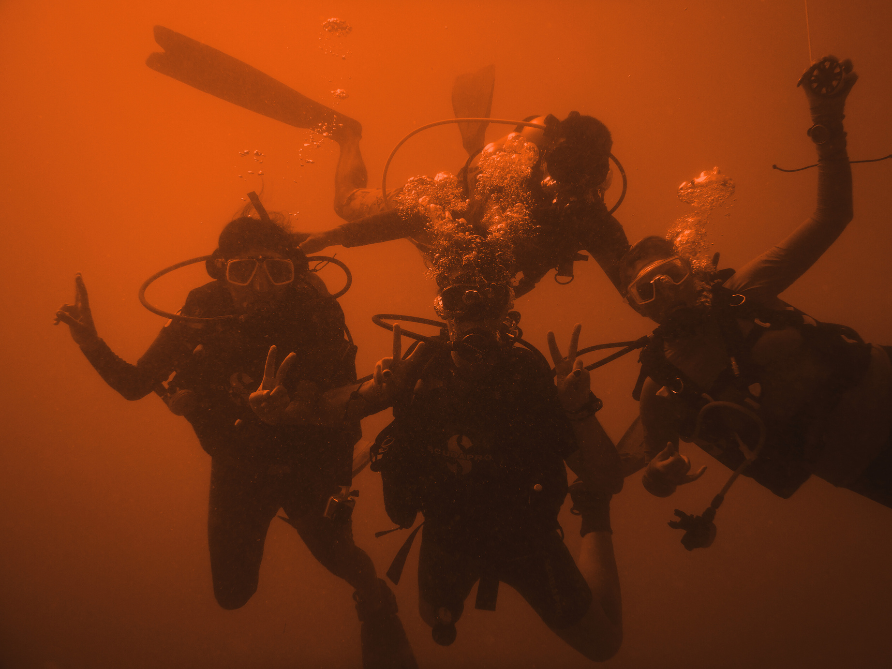

Habilidades de Comunicação Profissional
MEDO
Falar em público é um medo comum:
  Medo de se expor.
  Medo de ser rejeitado ou não aceito.
  Medo de ser examinado.

Slide 5
Habilidades de Comunicação Profissional
MEDO
Falar em público é um medo comum:
  Medo de parecer tolo ou desinformado.
  Uma comunicação eficaz exige que a fala prenda a atenção do público.

Slide 6
Habilidades de Comunicação Profissional
EXPRESSÃO VOCAL
  Uma apresentação monótona rapidamente perderá o interesse do público.
  Altere o tom, o volume e o ritmo da apresentação durante a apresentação.
  Preste atenção ao seu ritmo: se for muito rápido, as pessoas se distrairão. Se for muito lento, pode parecer monótono e chato.

Slide 7
Habilidades de Comunicação Profissional
IMAGEM
  A Imagem de um Instrutor deve ser Profissional e organizada.
  O Instrutor deve estar relaxado, mas com a postura ereta.
  Uma boa imagem conquista a confiança e o respeito dos seus Alunos.

Slide 8
Habilidades de Comunicação Profissional
LIDANDO COM OS NERVOS
  A prontidão reduz a ansiedade.
  Esteja preparado, conheça o assunto.
  Mantenha a calma e respire.
  Faça o que funciona para você.

Slide 9
Habilidades de Comunicação Profissional
LIDANDO COM OS NERVOS
  Utilize materiais didáticos que você conheça e com os quais se sinta confortável.
  O nervosismo é natural, mas não pode influenciar sua apresentação; ele deve ser controlado.

Slide 10
Habilidades de Comunicação Profissional
SELEÇÃO DO IDIOMA
  Leve em consideração o nível de escolaridade de cada público.
  Considere também o que seu público PRECISA extrair da apresentação.
  Fale com seu público em uma linguagem relevante ao tema.

Slide 11
Habilidades de Comunicação Profissional
SELEÇÃO DO IDIOMA
    Alunos de águas abertas não precisam saber sobre os perigos da contradifusão isobárica, da mesma forma que um aluno de Trimix não precisa ouvir sobre como os peixes parecem maiores e mais próximos debaixo d'água.

Slide 12
Habilidades de Comunicação Profissional
FERRAMENTAS DE ENSINO
  Utilize recursos que reduzam sua dependência de anotações.
  Quando terminar, deixe-as de lado para não se distrair.
  Certifique-se de estar familiarizado com as ferramentas e saber como elas funcionam.
  Exemplo: TVs, laptops e suas conexões. (Prontidão)

Slide 13
Habilidades de Comunicação Profissional
LINGUAGEM CORPORAL
  Observe seus Alunos para ver se você atrai a atenção deles.
  Um bom Instrutor sabe se seus alunos estão aprendendo pelas expressões faciais.
  Observe sua linguagem corporal.

Slide 14
Habilidades de Comunicação Profissional
CONTATO VISUAL
  Mantenha contato visual com seus Alunos para manter o interesse deles.

Slide 15
Habilidades de Comunicação Profissional
EMPATIA
  Converse com seus Alunos antes e depois da aula.
  Aprenda seus nomes e a pronúncia correta.
  Respeite suas perguntas e responda-as de forma completa e correta.
  Encontre uma maneira de relaxar e se divertir.

Slide 16
Habilidades de Comunicação Profissional
AUXÍLIOS DE TREINAMENTO
  Quadro branco.
  Apresentações em tela.
  Equipamento de Mergulho relevante.
  Manuais RAID, sua utilização é obrigatória.

Slide 17
Habilidades de Comunicação Profissional
FORMULÁRIO DE APRESENTAÇÃO ACADÊMICA
  A maioria dos mergulhadores se torna Instrutor para ensinar na água e não em sala de aula.
  No entanto, informações acadêmicas são vitais para o desenvolvimento do Mergulhador.
  O formato de apresentação acadêmica da RAID é radicalmente diferente de tudo o que era usado anteriormente por Educadores de Mergulho.

Slide 18
Habilidades de Comunicação Profissional
FORMULÁRIO DE APRESENTAÇÃO ACADÊMICA
  O design do formulário faz com que as apresentações fluam facilmente, exigem menos tempo de preparação e reduzem o estresse e o nervosismo de novos Instrutores que fazem suas primeiras apresentações.

Slide 19
Habilidades de Comunicação Profissional
Medo
Expressão vocal
Imagem
Lidando com os nervos
Seleção do Idioma
Ferramentas e ensino
Linguagem corporal
Contato visual
Empatia
Auxiliares de treinamento.
RESUMO

Slide 20
RESUMO
Formulário de Apresentação Acadêmica

Slide 21


PERGUNTAS?

Slide 22


OBRIGADO

